Slide 1
Inovace technologie ohýbání
Vysoká škola technická a ekonomická Ústav technicko-technologický
Vypracoval: Jan Kristek
Vedoucí práce: Ing. Monika Karková, PhD.
Červen 2017

Slide 2
Obsah prezentace
Motivace a důvody k řešení daného problému
Cíl práce
Aplikační část
Závěr

Slide 3
Motivace a důvody k řešení daného problému
Školní praxe
Zájem o úsporu času ve výrobě
Aplikace znalostí

Slide 4
Cíl práce
Cílem bakalářské práce je inovace technologie ohýbání přesunem ze starší hydraulické ohýbačky XOTH na novější elektrohydraulickou ohýbačku AMB, popis a porovnání daných ohýbaček a poté vypočtení úspory.

Slide 5
Aplikační část
Porovnání strojů
Předběžné výpočty a simulace ohybů
Časové zhodnocení
Porovnání strojů z hlediska výroby
Zhodnocení přesunu výroby

Slide 6
I. Porovnání strojů
XOTH 40
Max. průměr ohýbané trubky 40 x 2 mm
Maximální poloměr: 200
Max.délka ohýbaných trubek: 4000 mm
AMOB CH60
Max. průměr ohýbané trubky: 60 x 3,2 mm
Maximální poloměr: 180 mm
Max.délka ohýbaných trubek : 5000 mm

Slide 7
II. Předběžné výpočty a simulace ohybů
Rozvinutá délka
Poloměr neutrální vrstvy
Neutrální vrstva
Relativní tloušťka stěny
Relativní poloměr ohybu
Minimální poloměr ohybu
Ztenčení stěny
Odpružení materiálu

Slide 8
III. Časové zhodnocení
 | AMOB CH60 | XOTH 40
Strojní jednotkový čas | 0,8 min | 1,04 min
Nutný normovatelný čas s nastavením na kus | 1 min/ks | 1,22 min/ks
Minimálná výrobní dávka | 600 ks | 546 ks
Pracnost operace | 1,03 Nmin/ks | 1,26 Nmin/ks
Navýšení výroby | 54 ks
Čas výroby jednoho kusu | 33,43 sec | 48 sec

Slide 9
IV. Porovnání strojů z hlediska výroby
Rychlost
Čistota výrobku
Obsluha
Údržba
Uvedení do provozu
Náhradní díly

Slide 10
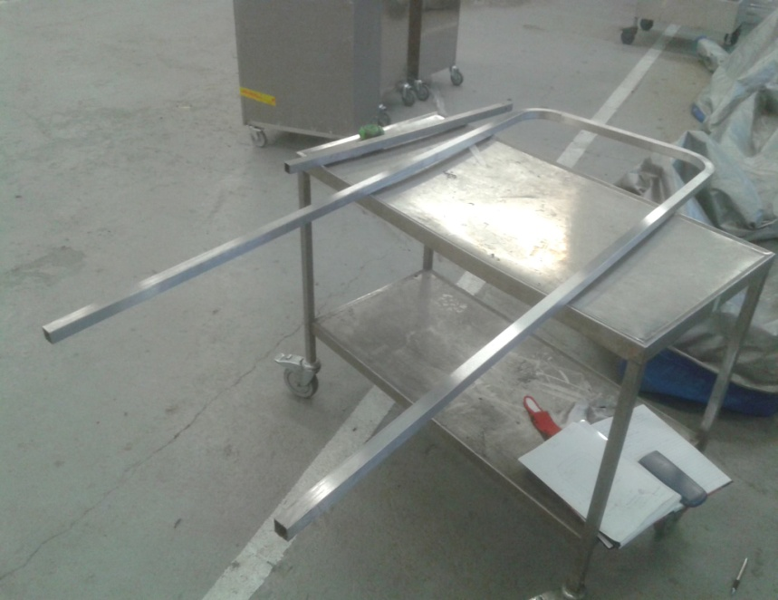
V. Zhodnocení přesunu výroby
Rychlejší výroba
Návratnost ceny stroje
Rozšíření výroby
Kvalitnější čistota povrchu

Slide 11
Závěr
Děkuji za pozornost

Slide 12
Čas pro dotazy

